Slide 1
图像分类
张鸿 2021.12.16

Slide 2
任务简介
01
代码详解
02
实验要求
03

Slide 3
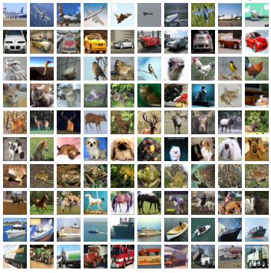
任务简介
基本任务
使用支持向量机或者卷积神经网络对图像进行分类，并计算精度
The CIFAR-10 dataset consists of 60000 32x32 colour images in 10 classes, with 6000 images per class. There are 50000 training images and 10000 test images.

Slide 4
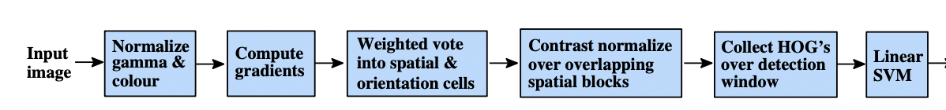
任务简介
HOG图像特征提取
方向梯度直方图（Histogram of Oriented Gradient, HOG）特征是一种在计算机视觉和图像处理中用来进行物体检测的特征描述子。

Slide 5
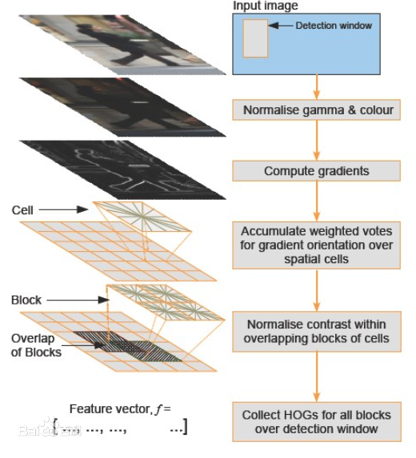
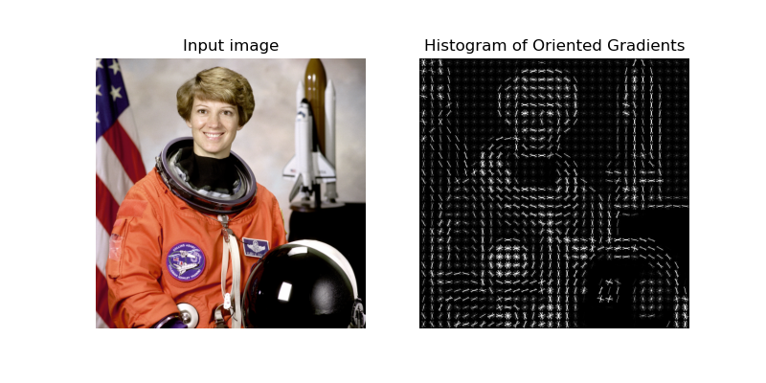
任务简介
HOG图像特征提取

Slide 6
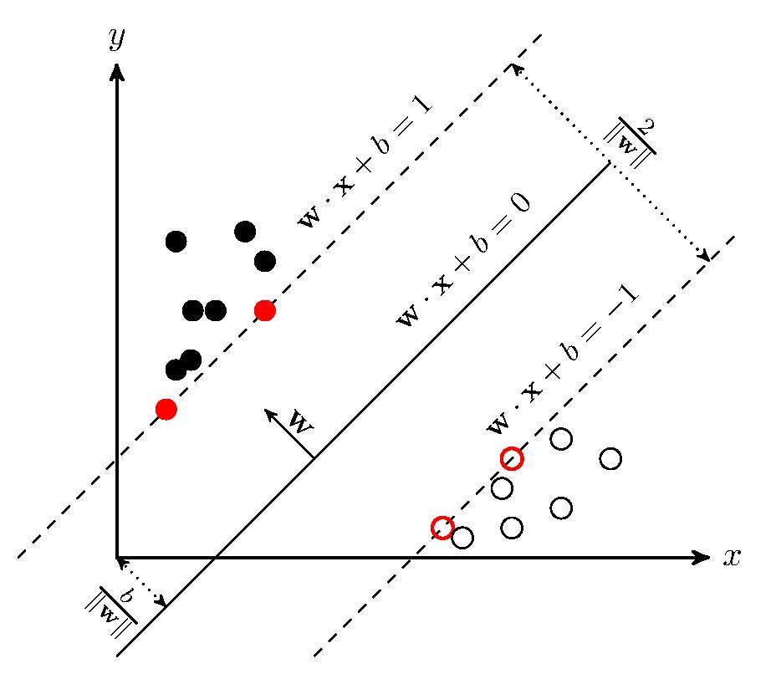
任务简介
支持向量机
SVM学习的基本想法是求解能够正确划分训练数据集并且几何间隔最大的分离超平面。如下图所示， 即为分离超平面，对于线性可分的数据集来说，这样的超平面有无穷多个（即感知机），但是几何间隔最大的分离超平面却是唯一的。

Slide 7
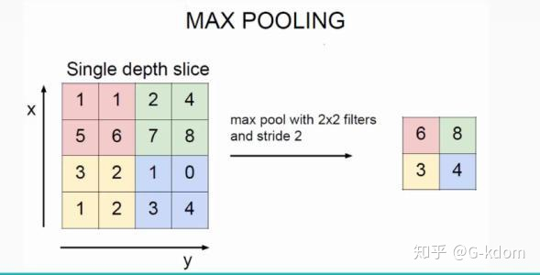
任务简介
卷积神经网络
卷积
池化

Slide 8
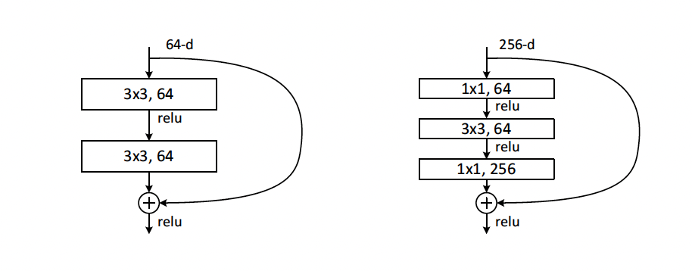
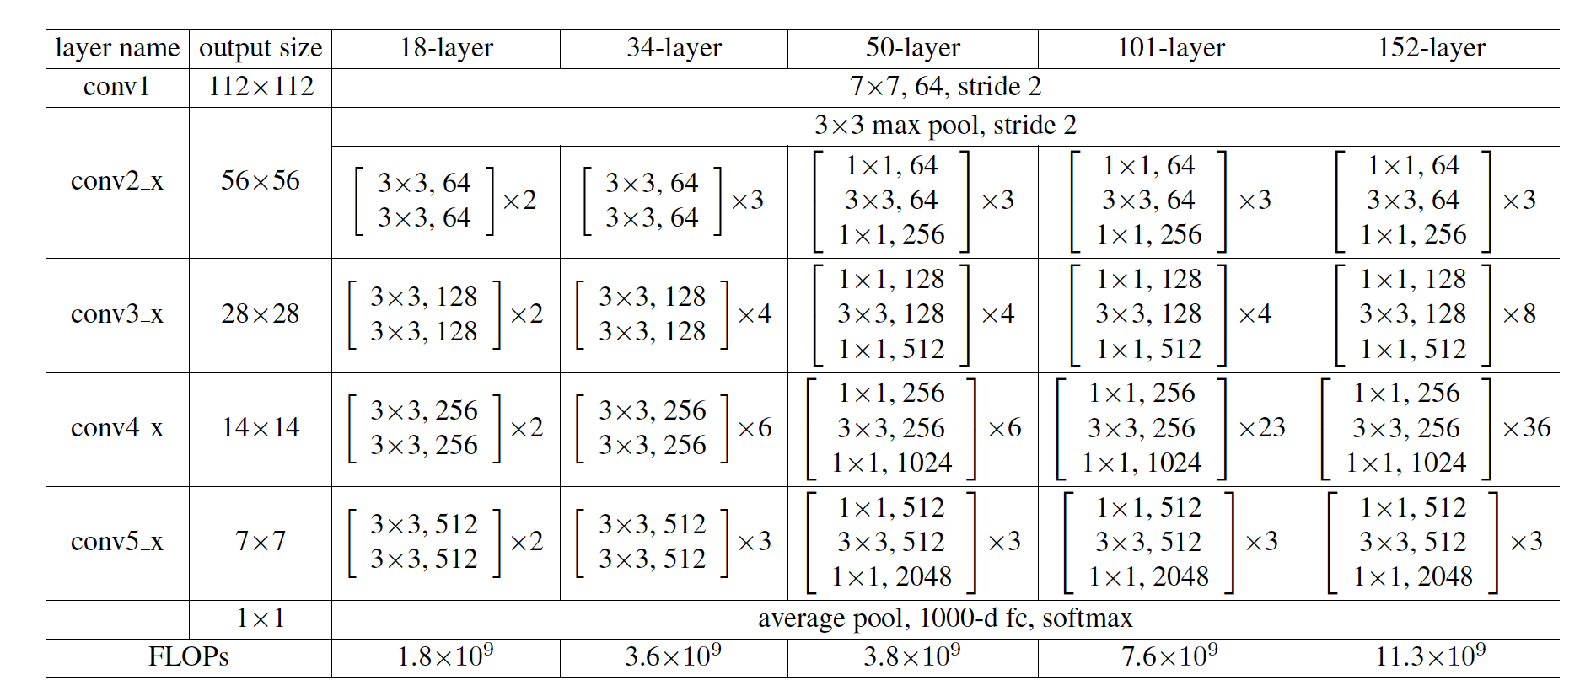
任务简介
残差神经网络：ResNet
Input_size: 224x224

Slide 9
任务简介
相关教程
https://github.com/zergtant/pytorch-handbook/blob/master/chapter2/2.4-cnn.ipynb
卷积神经网络
Cifar10分类
https://github.com/zergtant/pytorch-handbook/blob/master/chapter1/4_cifar10_tutorial.ipynb

Slide 10
流程简介
01
代码详解
02
实验要求
03

Slide 11
代码详解
visualize_hog.py
img = cv2.imread('jinx.jpg')
# 将图像转换为灰度图
gray_image = cv2.cvtColor(img, cv2.COLOR_BGR2GRAY)
# TODO: 提取hog特征
# 可视化特征
fig, ax = plt.subplots(1, 2, subplot_kw=dict(xticks=[], yticks=[]))
ax[0].imshow(cv2.cvtColor(img, cv2.COLOR_BGR2RGB))
ax[0].set_title('input image')
ax[1].imshow(hog_vis, cmap='bone')
ax[1].set_title('visualization of HOG features')
plt.show()

Slide 12
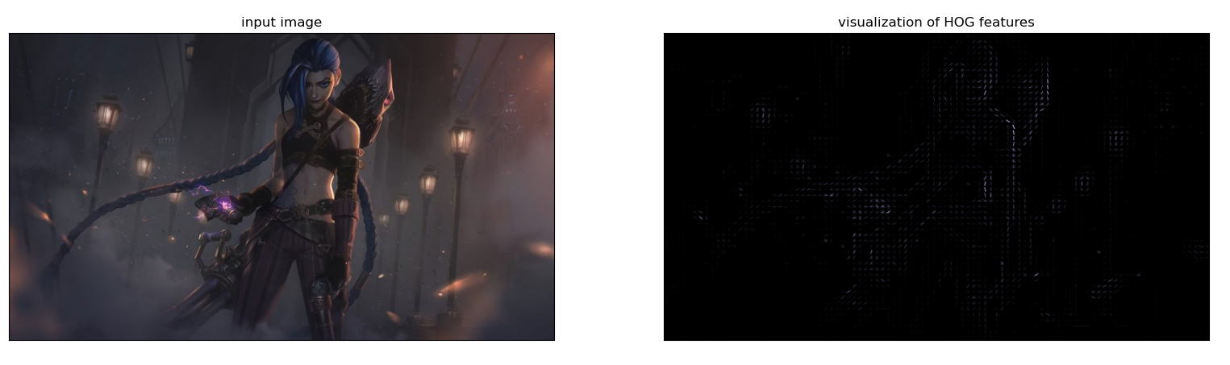
代码详解
可视化示例：

Slide 13
代码详解
实验数据：cifar
The CIFAR-10 dataset consists of 60000 32x32 colour images in 10 classes

Slide 14
代码详解
使用svm进行分类： classifier.py
# 定义分类器
clf = LinearSVC(max_iter=500)
print("Training a Linear SVM Classifier......")
# 训练
clf.fit(fds, labels)
print('Training done!')
print('Testing......')
# 测试，计算精度
for feat_path in glob.glob(os.path.join(test_path, '*.feat')):
total += 1
data_test = joblib.load(feat_path)
temp = data_test[:-1]
data_test_feat = temp.reshape((1, -1))
result = clf.predict(data_test_feat)
if int(result) == int(data_test[-1]):
num += 1
rate = float(num) / total

Slide 15
流程简介
01
代码详解
02
实验要求
03

Slide 16
实验要求
每一步都请在实验报告上写明完成过程
1. 在visualize_hog.py的基础上，调用skimage.feature.hog函数提取图像的hog特征，并可视化。
改变orientations、 pixels_per_cell、 cells_per_block参数，撰写实验报告分析这些参数对hog特征提取的影响。 60分
2. 解释hog特征提取算法的算法流程。同时给出分析，当三个参数如下时，hog特征的维度是多大，请给出详细的分析计算过程并结合代码验证结果。（图像大小为：432*768）
orientations=9, pixels_per_cell=(8, 8), cells_per_block=(16, 16) 70分

Slide 17
实验要求
每一步都请在实验报告上写明完成过程
3. 先后运行exteactFeat.py和classifier.py，完成cifar10数据集的分类任务，并给出精度。
4. 阅读理解代码，结合进行优化任务1，2，将分类精度提升到50%以上。 90分
5. 使用卷积神经网络进行分类： 100分
1. 自己使用代码搭建resnet10神经网络，完成cifar10数据集的训练测试过程，并给出精度、可视化。
2. 从前到后分析resnet10的输入输出大小和维度（input_size为32x32）
提示：（1）resnet10中conv2_x---conv5_x，每一个stage由一个basic block组成.
（2）对于cifar10数据集，conv1的第一个卷积层使用7x7的卷积核太大。
（3）网络比较小，不需要一定在gpu上训练
（4）不限语言和工具，提交时请打包所有代码和实验报告

